Slide 1
Desenho Aplicado à Engenharia
PROJETO HIDRÁULICO
Profa. Mariana Gusmão
2014.1

Slide 2
INSTALAÇÃO PREDIAL DE ÁGUA POTÁVEL
Os principais objetivos de um projeto desse tipo de instalação são:
Fornecimento contínuo de água aos usuários e em quantidade suficiente;
Assegurar o bom funcionamento da instalação;
Preservação da qualidade da água através de técnicas de distribuição e reservação coerentes e adequadas propiciando aos usuários boas condições de higiene, saúde e conforto.

Slide 3
O PROJETO
Segundo a NBR 5626 o projeto das instalações prediais de água fria compreende:
Memorial descritivo e justificativo, cálculos, norma de execução, especificações dos materiais e equipamentos a serem utilizados;
Todas as plantas, esquemas hidráulicos, esquemas verticais e outros além dos detalhes que se fizerem necessários ao perfeito entendimento dos elementos projetados;
Todos os detalhes construtivos importantes tendo em vista garantir o cumprimento na execução de todas as suas prescrições.

Slide 4
ETAPAS DO PROJETO
Concepção do projeto: definição do tipo e uso do prédio, sua capacidade atual e futura, o tipo de sistema de abastecimento, os pontos de utilização, o sistema de distribuição, a localização dos reservatórios, tubulações e aparelhos
Determinação de vazões e de reservação e da capacidade dos equipamentos (através de dados e tabelas da Norma)
Dimensionamento das tubulações

Slide 5
SISTEMAS DE DISTRIBUIÇÃO
Definição: Rede pública ou qualquer sistema particular de água
potávelque abasteça uma instalação predial.

Slide 6
SISTEMA DIRETO DE ABASTECIMENTO
VANTAGENS:
Água de melhor qualidade devido a presença de cloro residual na rede de distribuição;
Maior pressão disponível devido à pressão mínima de projeto em redes de distribuição pública;
Menor custo da instalação, não havendo necessidade de reservatórios, bombas, registros de bóia, etc.
DESVANTAGENS:
Falta de água no caso de interrupção no sistema de abastecimento ou de distribuição;
Grandes variações de pressão ao longo do dia devido aos picos de maior ou de menor consumo na rede pública;
Pressões elevadas em prédios situados nos pontos baixos da cidade.

Slide 7
SISTEMA INDIRETO DE ABASTECIMENTO
A alimentação dos aparelhos, das torneiras e peças da instalação é feita por meio de reservatórios. Há duas possibilidades: por gravidade ou por bombeamento.
Distribuição por Gravidade
A distribuição é feita através de um reservatório superior que é alimentado diretamente pela rede pública.
Distribuição por Bombeamento
A distribuição também é feita através de um reservatório superior que, nesse caso, é alimentado por por um reservatório inferior por meio de uma bomba que leva a água do reservatório inferior até o superior .

Slide 8
SISTEMA INDIRETO DE ABASTECIMENTO
VANTAGENS
Fornecimento de água de forma contínua, pois em caso de interrupções no fornecimento, tem-se um volume de água assegurado no reservatório;
Apenas pequenas variações de pressão nos aparelhos ao longo do dia;
Permite a instalação de válvula de descarga;
Golpe de aríete desprezível;
Menor consumo que no sistema de abastecimento direto.
DESVANTAGENS
Possível contaminação da água reservada devido à deposição de lodo no fundo dos reservatórios e à introdução de materiais indesejáveis nos mesmos;
Menores pressões, no caso da impossibilidade da elevação do reservatório;
Maior custo da instalação devido a necessidade de reservatórios, registros de bóia e outros acessórios.

Slide 9
SISTEMA HIDROPNEUMÁTICO
DE ABASTECIMENTO
Abastecimento Hidropneumático
Conjunto de tubulações e equipamentos destinados a manter sob pressão a rede de distribuição predial. É constituído por uma bomba centrífuga, um injetor de ar e um tanque de pressão e dispensa o reservatório superior. A desvantagem é qu sua instalação é cara, só sendo recomendada em caso especiais (gabarito crírico ou para aliviar o peso na estrutura).

Slide 10
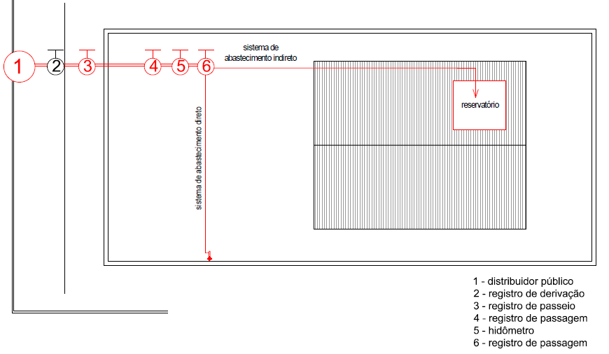
INSTALAÇÃO PREDIAL DE ÁGUA POTÁVEL
Alimentador predial
7 - Alimentador predial

Slide 11
ESQUEMAS DE DISTRIBUIÇÃO DE ÁGUA POTÁVEL

Slide 12
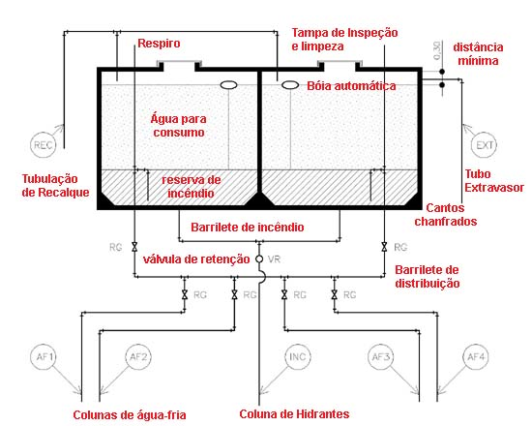
ESQUEMA TÍPICO DE DISTRIBUÇÃO
DE ÁGUA POTÁVEL

Slide 13
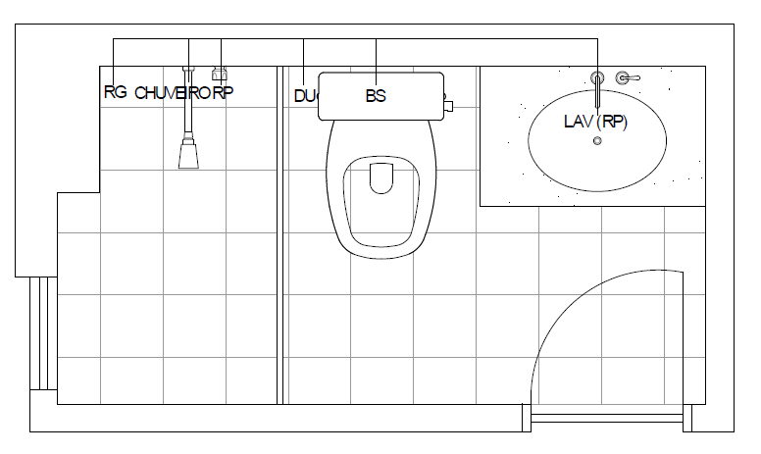
REPRESENTAÇÃO
LEGENDA:
AF – água fria
AP – águas pluviais
BS – bacia sanitária
CS – caixa sifonada
DU – ducha
FI – filtro
LAV – lavatório
MIC – mictório
REC – recalque
RG – registro de gaveta
RP – registro de pressão
TAQ – tanque de lavar roupa
TJ – torneira de jardim
VS – vaso sanitário

Slide 14
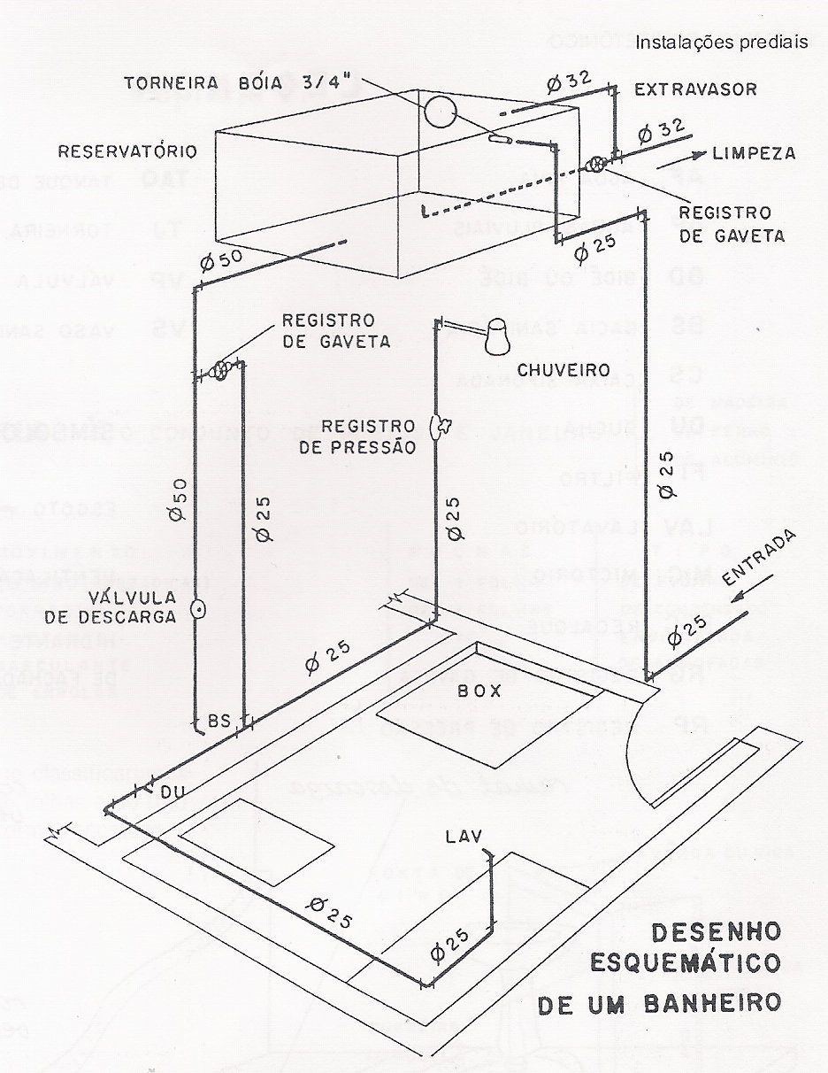
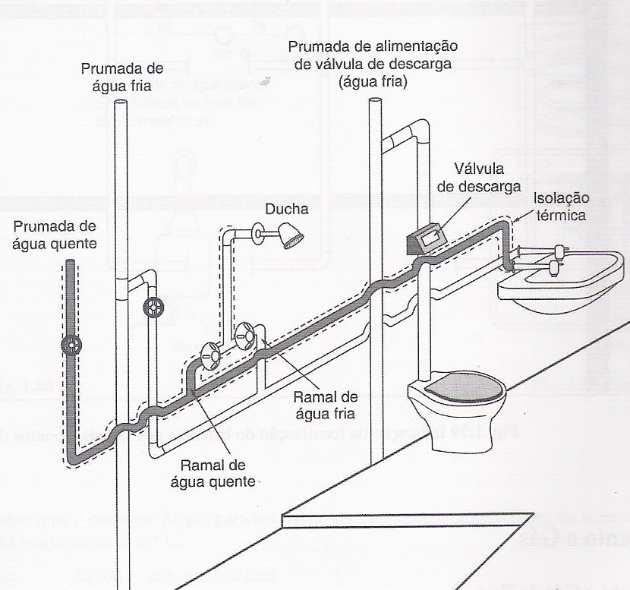
ESQUEMAS VERTICAIS

Slide 15
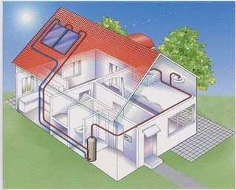
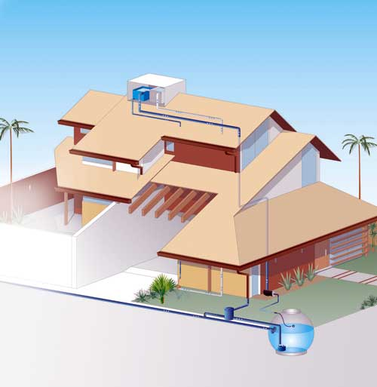
ESQUEMA TÍPICO DE DISTRIBUIÇÃO DE
ÁGUA FRIA + ÁGUA QUENTE

Slide 16
INSTALAÇÃO PREDIAL DE ESGOTO SANITÁRIO E DE ÁGUA PLUVIAL

Slide 17
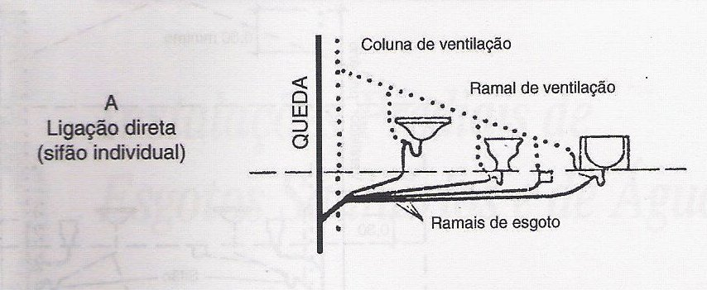
PROJETO INSTALAÇÃO ESGOTO SANITÁRIO

Slide 18
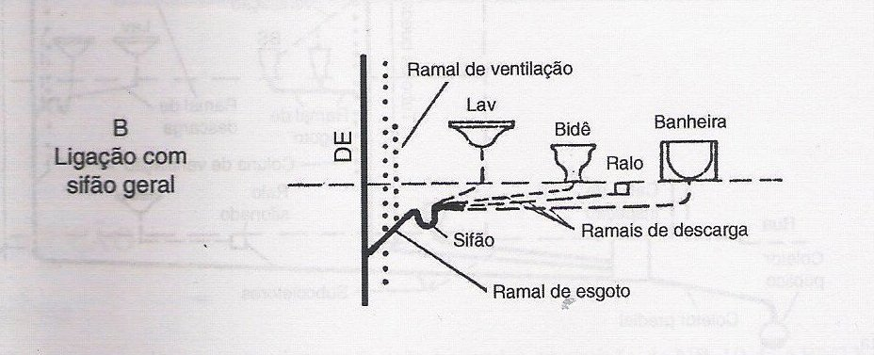
PROJETO INSTALAÇÃO ESGOTO SANITÁRIO

Slide 19
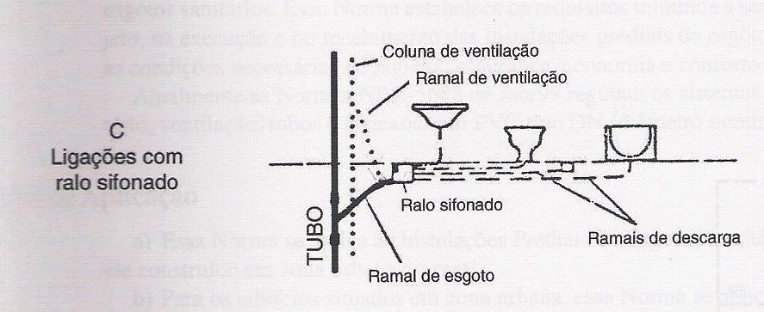
PROJETO INSTALAÇÃO ESGOTO SANITÁRIO

Slide 20
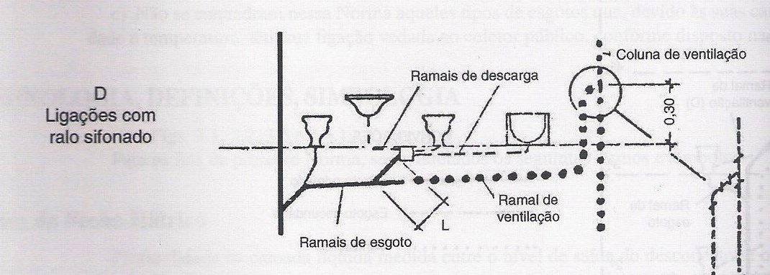
PROJETO INSTALAÇÃO ESGOTO SANITÁRIO

Slide 21
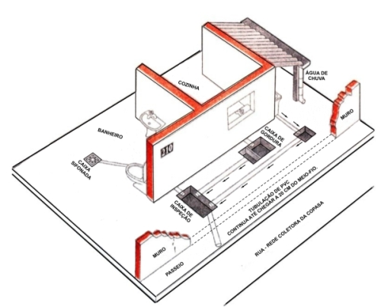
ESQUEMA ESGOTO SANITÁRIO

Slide 22
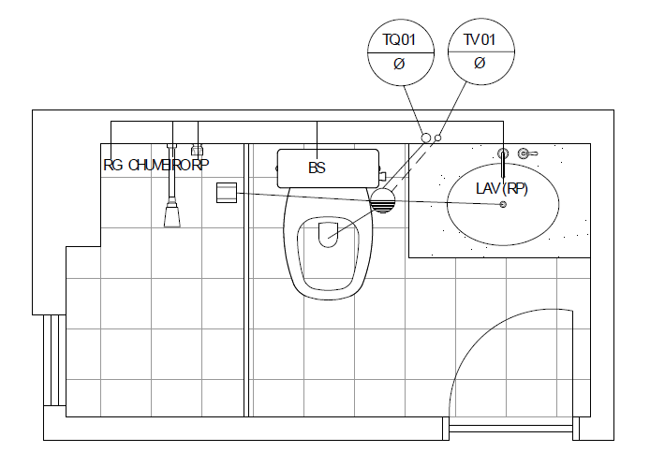
REPRESENTAÇÃO DA INSTALAÇÃO DE ESGOTO SANITÁRIO

Slide 23
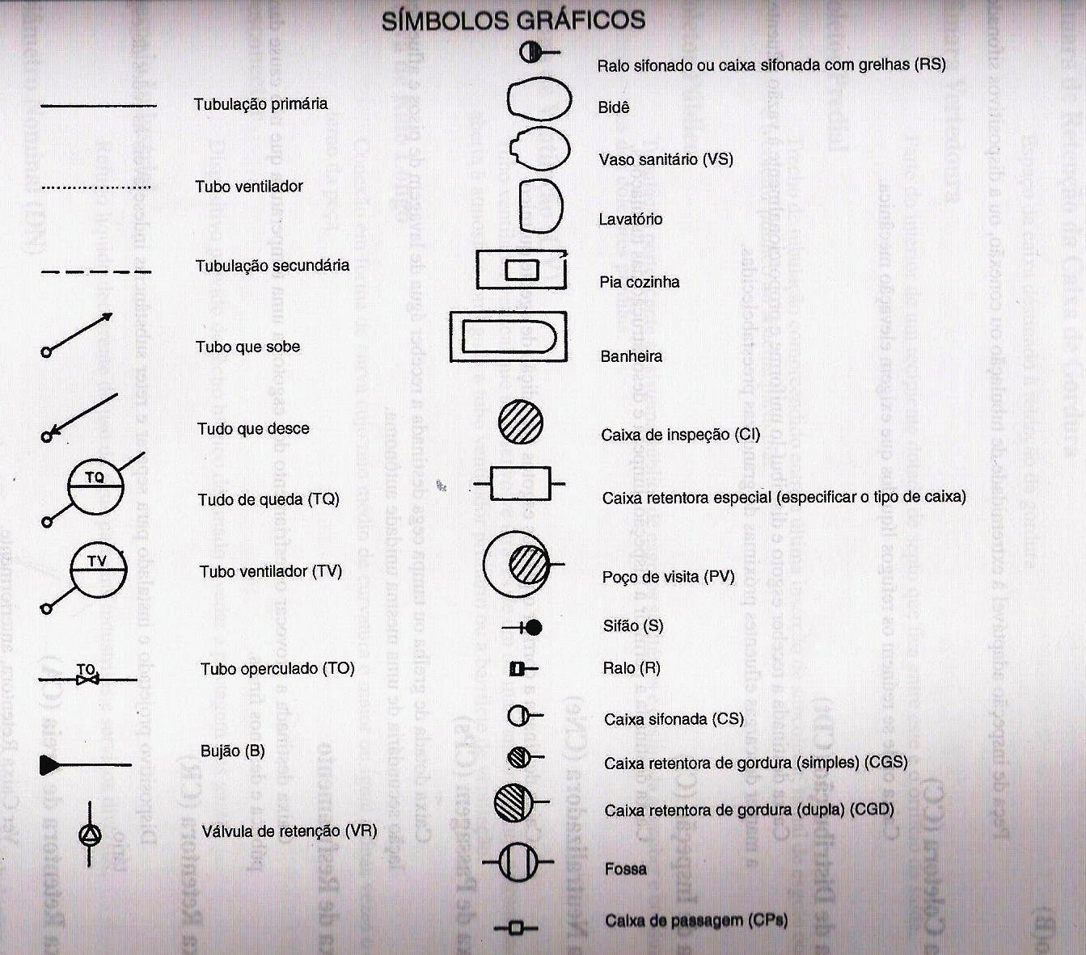
SIMBOLOGIA
ESGOTO SANITÁRIO

Slide 24
GLOSSÁRIO
INSTALAÇÃO DE ÁGUA POTÁVEL
Alimentador Predial - Tubulação compreendida entre o ramal predial e a primeira derivação.
Barrilete - Conjunto de tubulações que se origina no reservatório e do qual derivam as colunas de distribuição.
Coluna de distribuição - Tubulação derivada do barrilete e destinada a alimentar ramais.
Peça de utilização - Dispositivo ligado a um sub-ramal para permitir a utilização da água.
Ponto de utiização - Extremidade de jusante do sub-ramal.
Ramal - Tubulação derivada da coluna de distribuição e destinada a alimentar os sub-ramais.

Slide 25
GLOSSÁRIO
INSTALAÇÃO DE ÁGUA POTÁVEL
Ramal predial - Tubulação compreendida entre a arede pública de abastecimento e a instalação predial.
Registro de Passagem - Registro instalado em uma tubulação para permitir a interrupção da passagem de água.
Registro de utilização - Registro instalado no sub-ramal ou no ponto de utilização destinado ao fechamento ou à regulagem da vazão da água a ser utilizada.
Recalque - Chama-se recalque o encanamento que vai da bomba ao reservatório superior.
Sub-ramal - Tubulação que liga o ramal à peça de utilização.
Tubo de descarga - Tubo que liga a válvula ou caixa de descarga à bacia sanitária ou mictório.

Slide 26
GLOSSÁRIO
INSTALAÇÃO DE ESGOTO SANITÁRIO
Caixa de inspeção - Caixa destinada a permitir a inspeção, limpeza e desobstrução das tubulações.
Caixa retentora de gordura - Dispositivo projetado e instalado para separar e reter substâncias indesejáveis às redes de esgoto sanitário, no caso, gordura.
Caixa sifonada - Caixa dotada de fecho hídrico destinada a receber efluentes da instalação secundária de esgotos.
Coletor predial - Trecho da tubulação compreendido entre a última inserção, ramal de esgoto ou de descarga e o coletor público.
Coletor público - Tubulação pertencente ao sistema público de esgotos sanitários e destinada a receber e conduzir os efluentes dos coletores prediais.

Slide 27
GLOSSÁRIO
INSTALAÇÃO DE ESGOTO SANITÁRIO
Coluna de ventilação - Tubo ventilador vertical que se desenvolve através de um ou mais andares e cuja extremidade superior é aberta à atmosfera, ou ligada ao tubo ventilador primário ou a barrilete de ventilação.
Desconector - Dispositivo provido de fecho hídrico destinado a vedar a passagem dos gases.
Fecho hídrico - Camada líquida que, em um desconector, veda a passagem de gases.
Instalação primária de esgotos - Conjunto de tubulações e dispositivos onde têm acesso gases provenientes do coletor público ou dos dispositivos de tratamento.
Instalação secundária de esgotos - Conjunto de tubulações e dispositivos onde não têm acesso gases provenientes do coletor público ou dos dispositivos de tratamento.
Ralo - Caixa dotada de grelha na parte superior,destinada a receber águas de lavagem de piso ou de chuveiro.

Slide 28
GLOSSÁRIO
INSTALAÇÃO DE ESGOTO SANITÁRIO
Ralo sifonado - Caixa sifonada dotada de grelha.
Ramal de descarga - Tubulação que recebe diretamente efluentes de aparelhos sanitários.
Ramal de esgoto - Tubulação que recebe efluentes de ramais de descarga.
Ramal de ventilação - Tubo ventilador que interliga o desconector ou ramal de descarga de um ou mais parelhos sanitários a uma coluna de ventilação ou a um ventilador primário.
Subcoletor - Tubulação que recebe efluentes de um ou mais tubos de queda ou ramais de esgoto.

Slide 29
GLOSSÁRIO
INSTALAÇÃO DE ESGOTO SANITÁRIO
Tubo de Queda - Tubo vertical que recebe efluentes de subcoletores, ramais de esgoto e ramais de descarga.
Tubo Ventilador - Tubo destinado a possibilitar o escoamento de ar da atmosfera par a instalação de esgoto e vice-versa ou a circulação de ar no interior da instalação com a finalidade de proteger o fecho hídrico dos desconectores de ruptura por aspiração ou compressão e de encaminhar os gases emanados do coletor público para a atmosfera.

